Slide 1
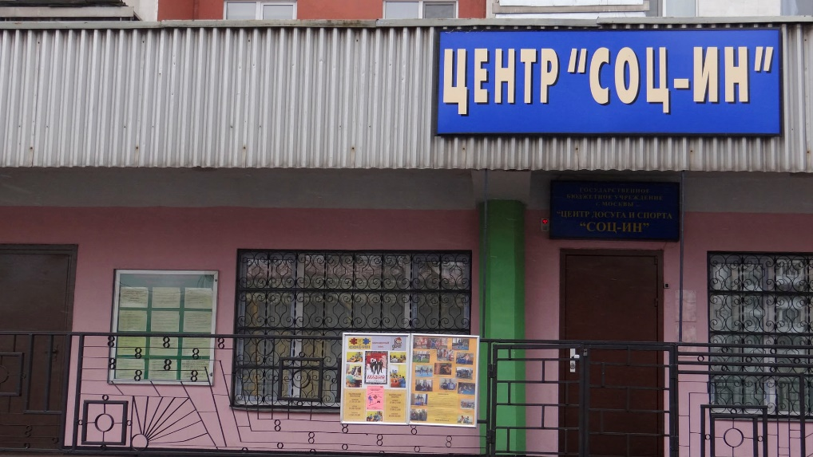
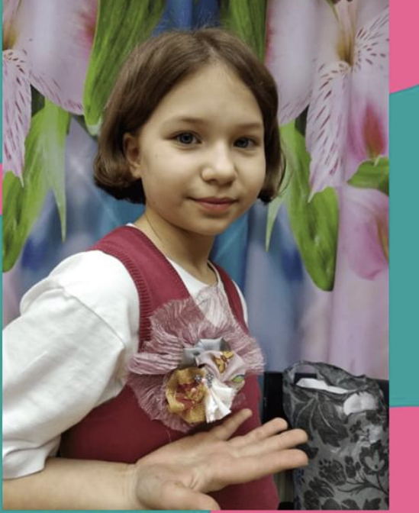
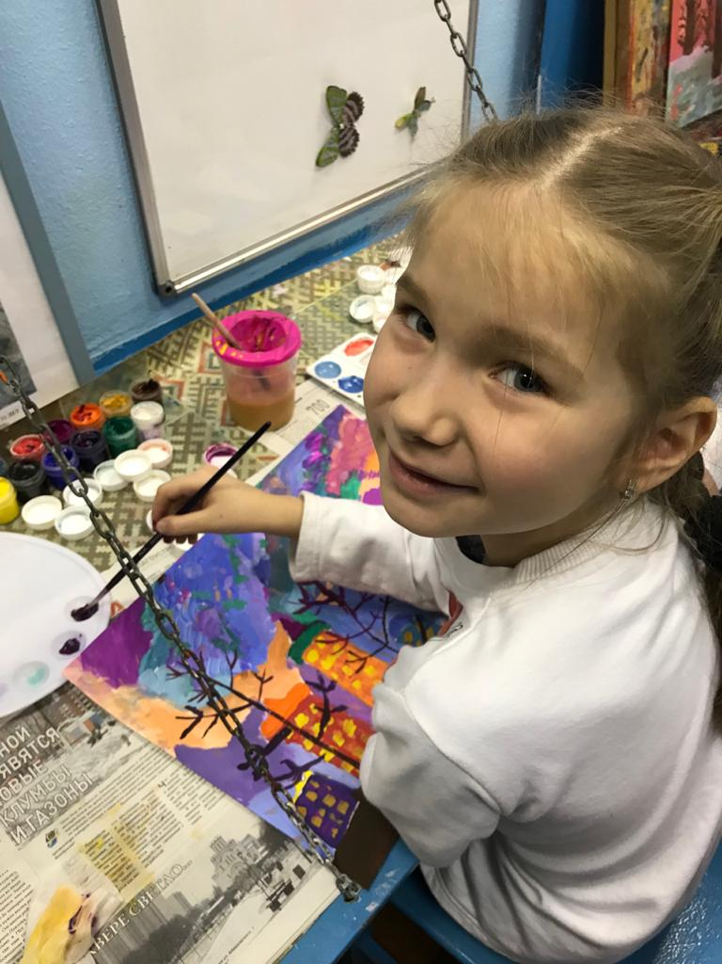

Slide 2
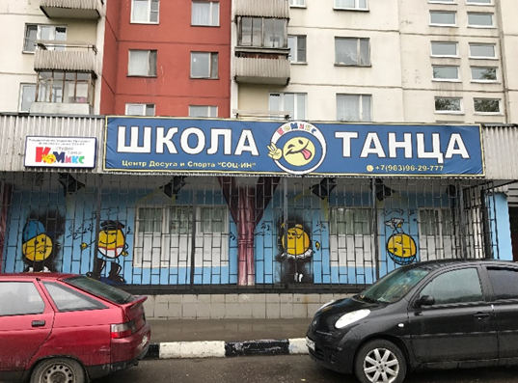
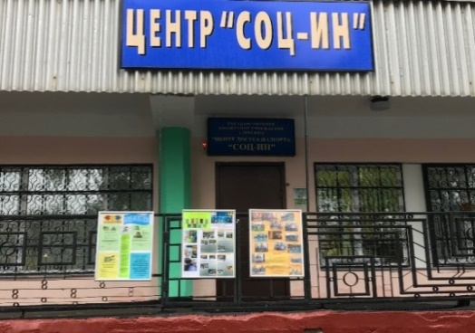
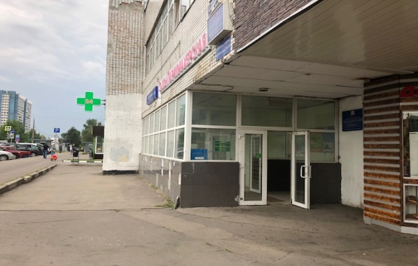
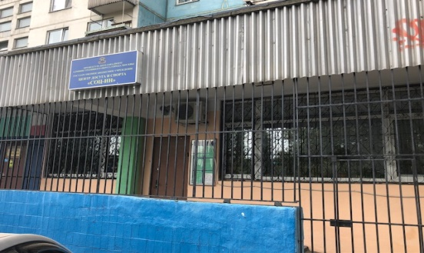
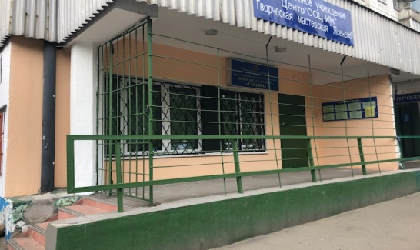
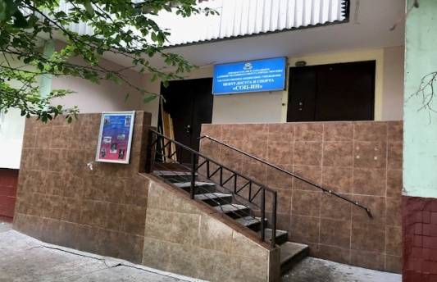
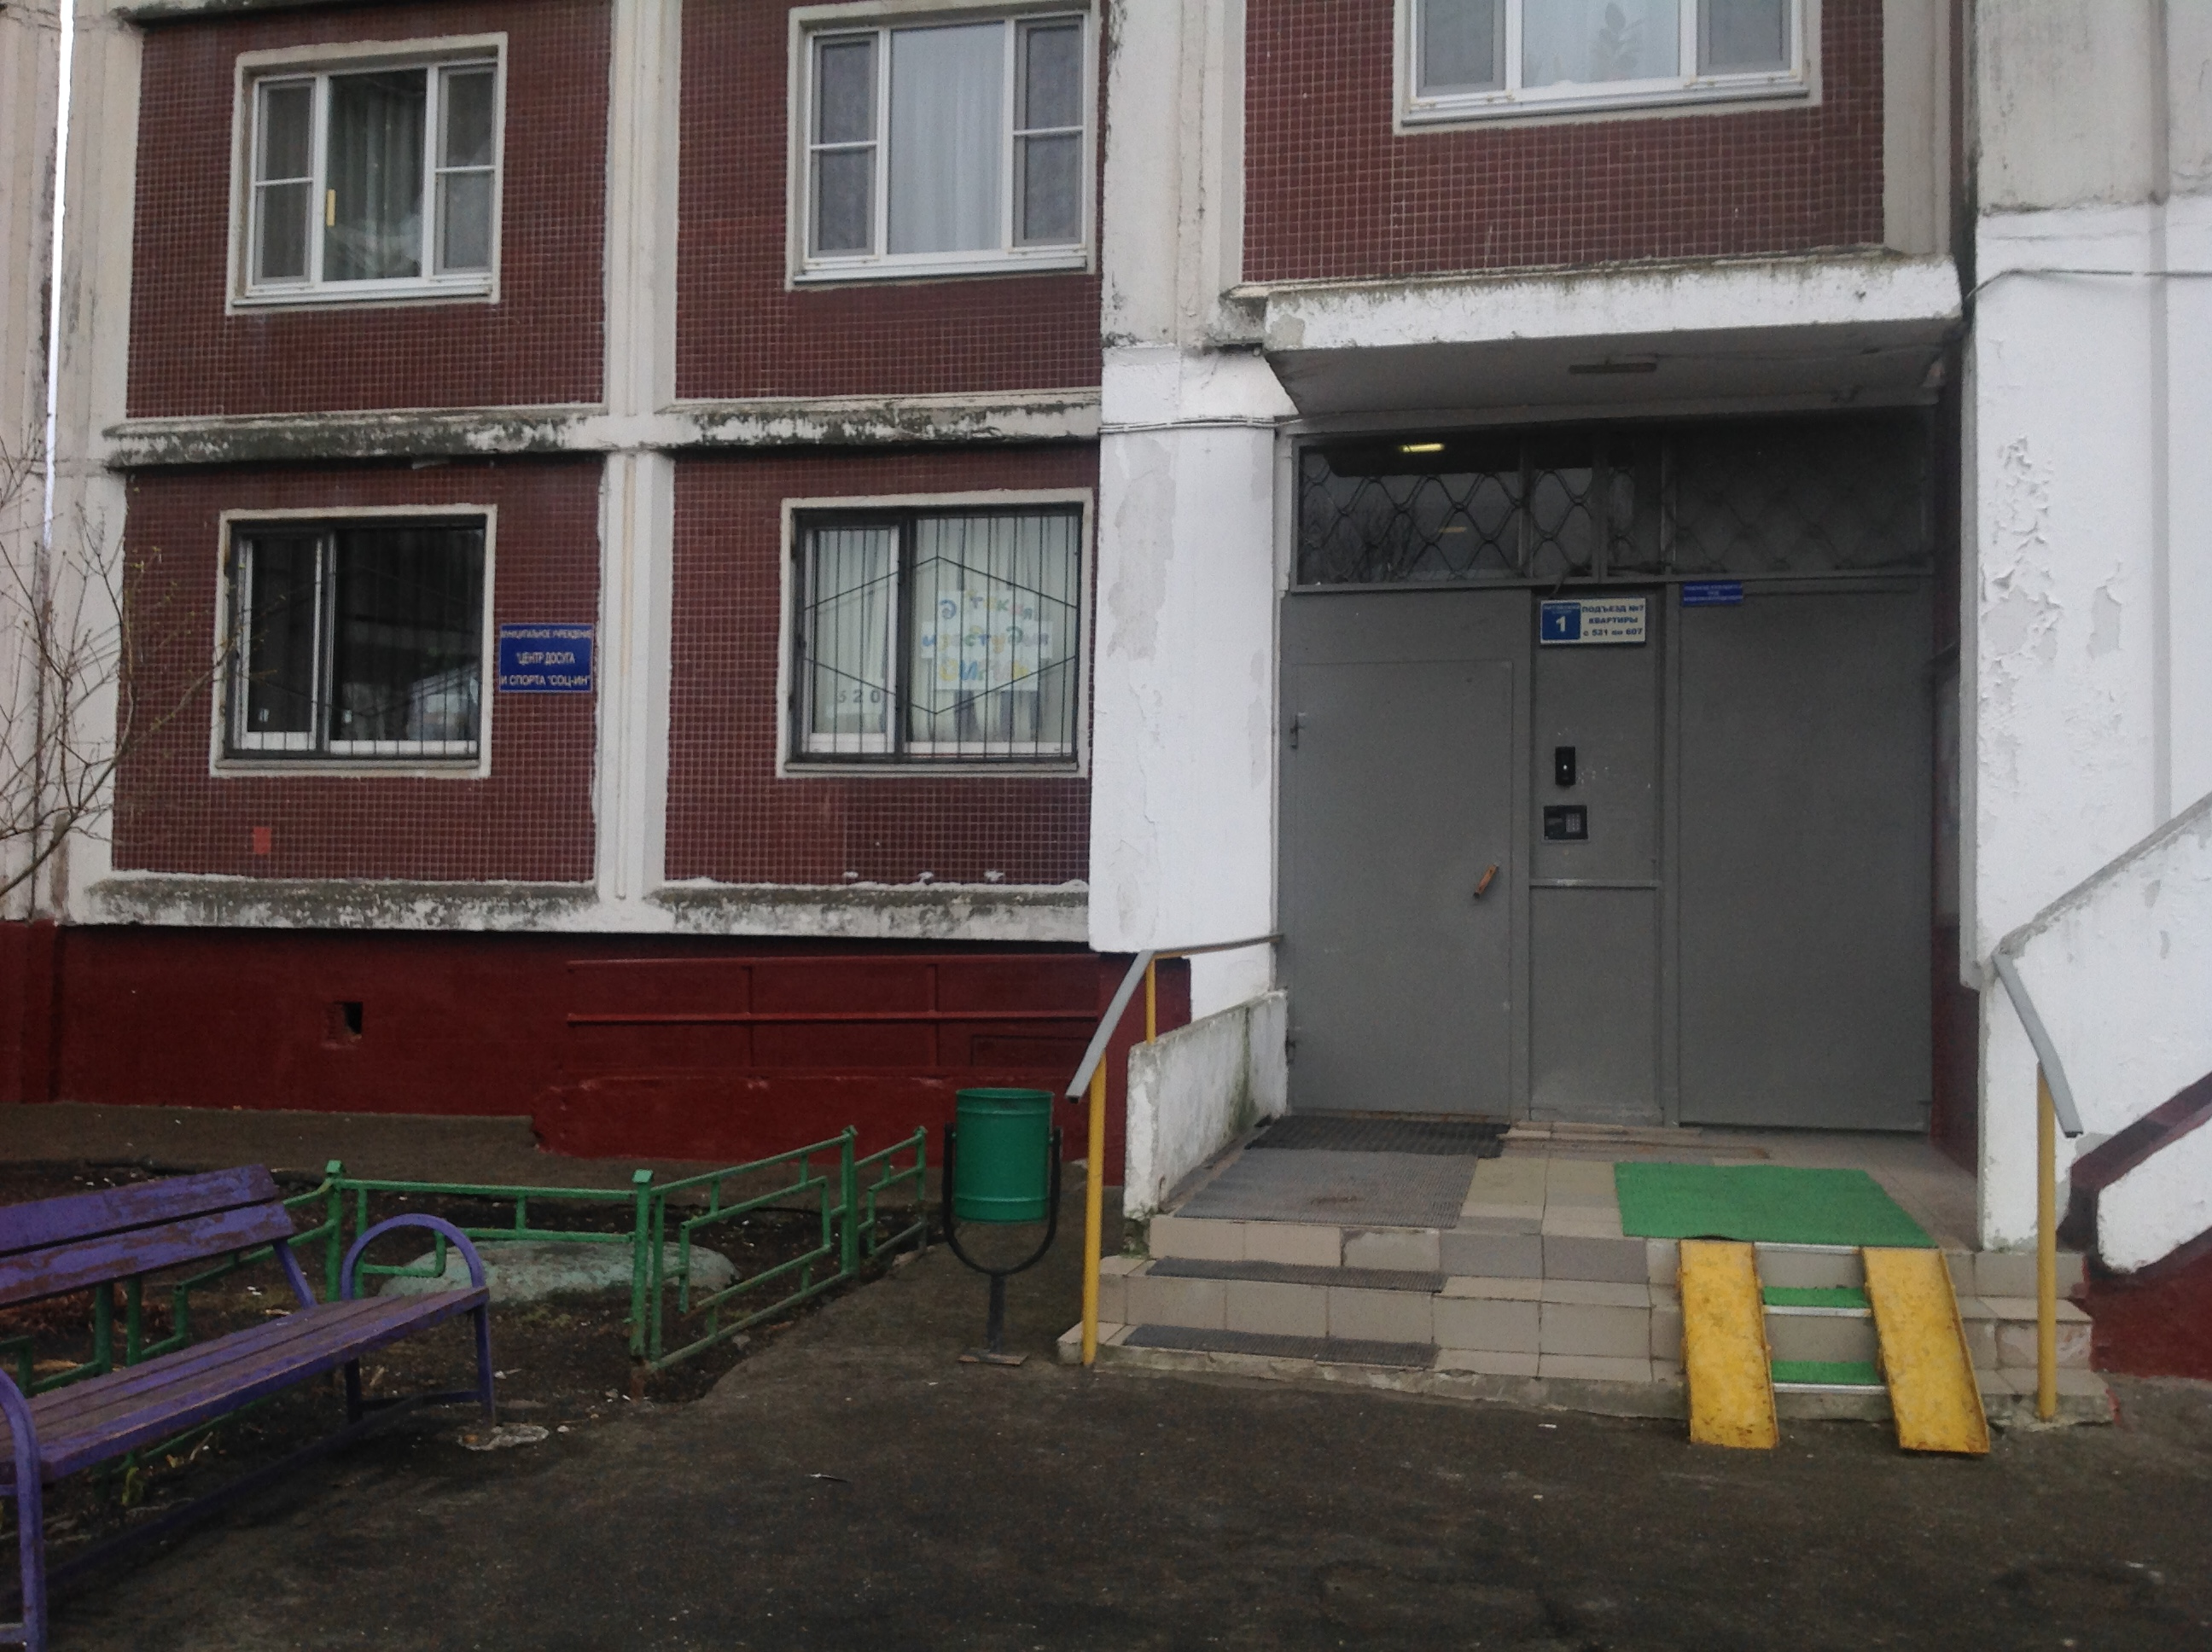
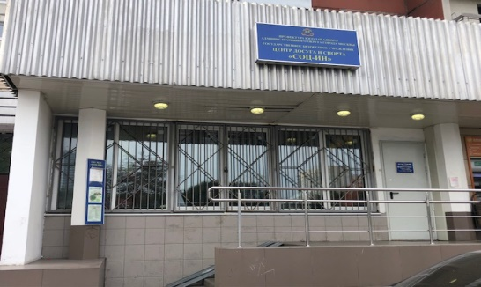
Ул. Вильнюсская д.8 к.2
Ул. Вильнюсская д.8 к.2
Ул. Паустовского д.2/34
Новоясеневский пр. д.12 к.1
Ул. Голубинская д.7 к.2
Общая площадь:
1365,4кв.м.
Проезд Карамзина д.5
Ул. Голубинская д.24 к.1
Литовский б-р д.1

Slide 3
Возрастной состав воспитанников
Более 1200 человек занимающихся,
среди которых:
30% - из неполных семей;
45–50% - из малообеспеченных;
2-3% - из многодетных;
Возраст воспитанников :
от 8 месяцев
до 55+

Slide 4
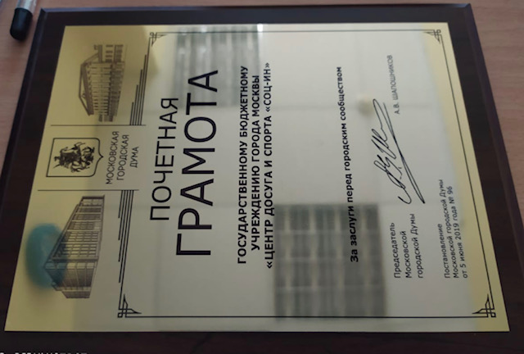
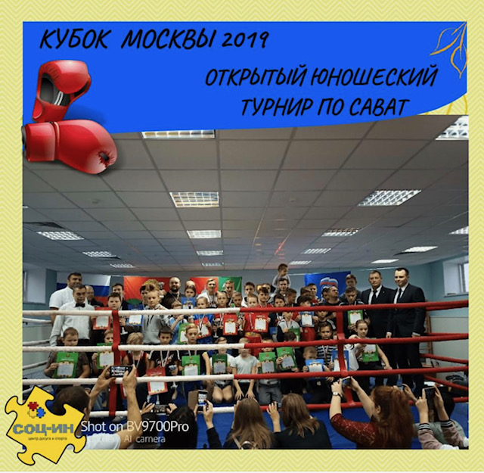
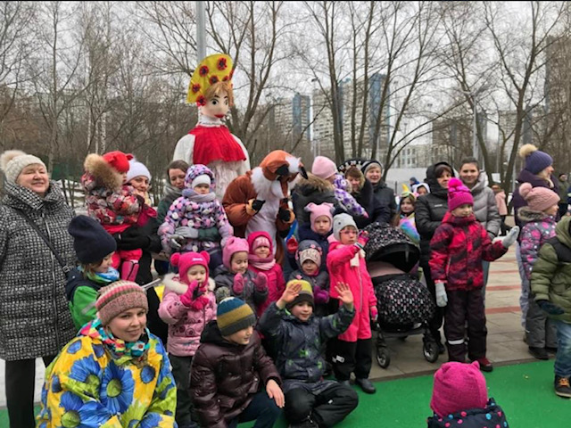
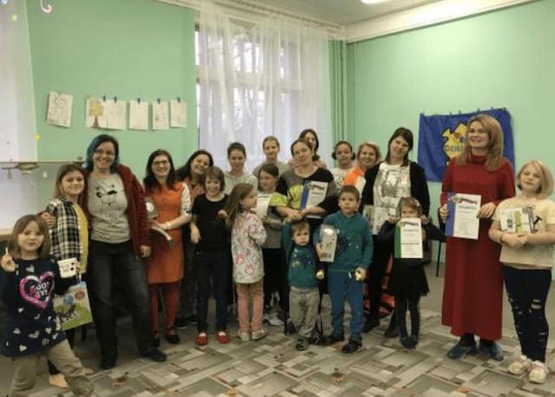
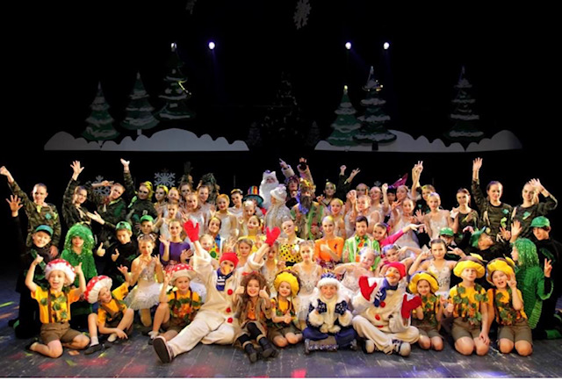
Количество
воспитанников
Бюджет
966
Внебюджет
259
Более 1 200 человек

Slide 5
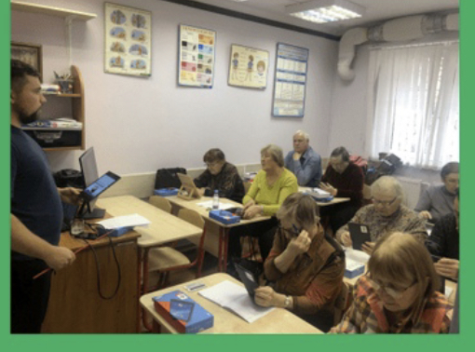
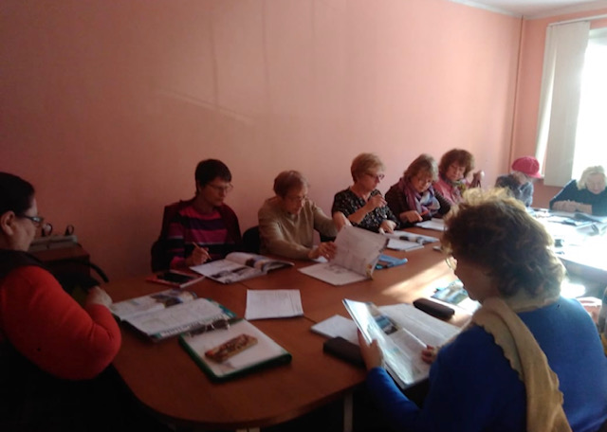
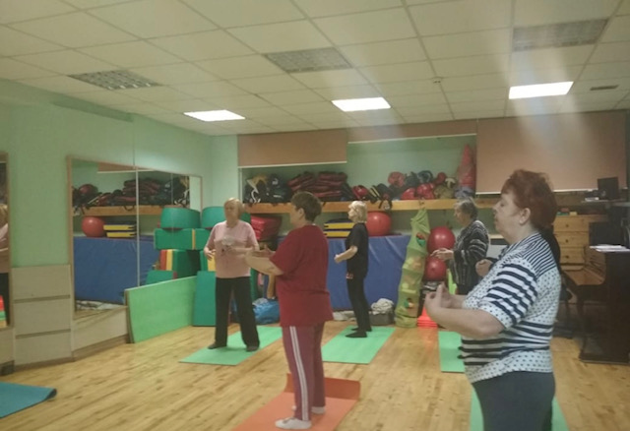
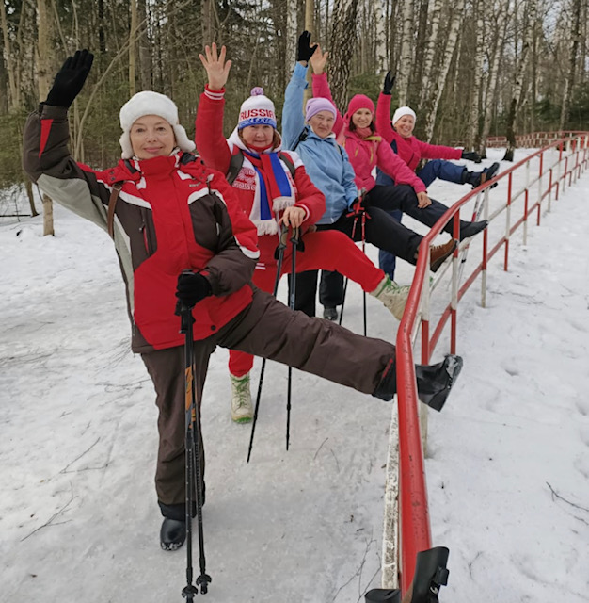
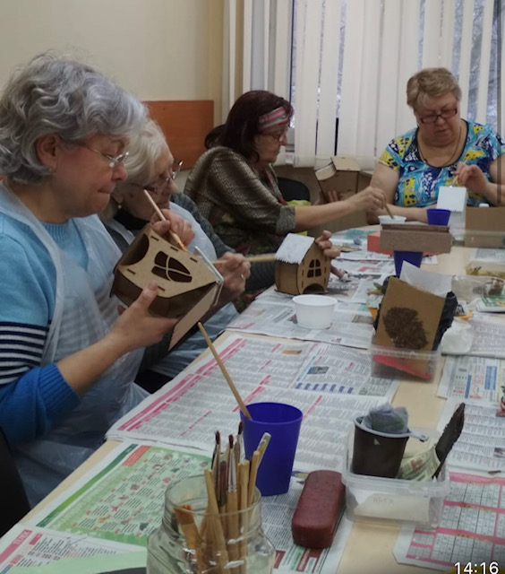
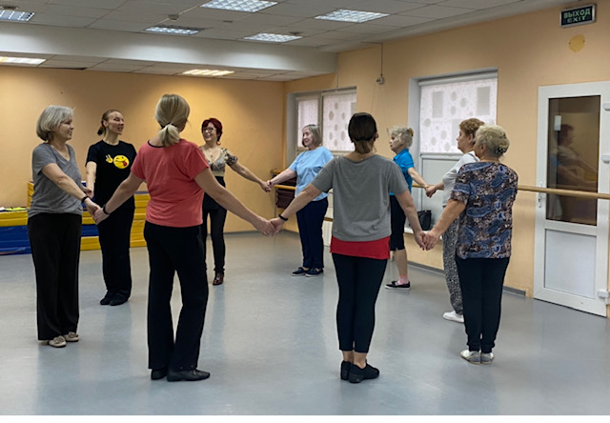
Смартфоны
3 группы
Английский
языка
1 группа
Цигун
3 группы
Cуставная
гимнастика
на палках
1 группа
Декупаж
2 группы
1.Танцы
народов
мира
2.Танцы в
стиле
диско
3.Йога

Slide 6
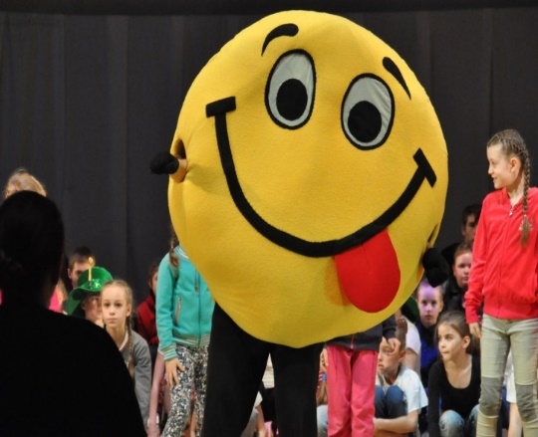
Основные направления центра досуга и спорта «СОЦ-ИН»
Районные, городские мероприятия
Детский досуг
Семейный досуг
Спортивная деятельность
Молодежный досуг
Работа с ветеранами и людьми старшего возраста

Slide 7
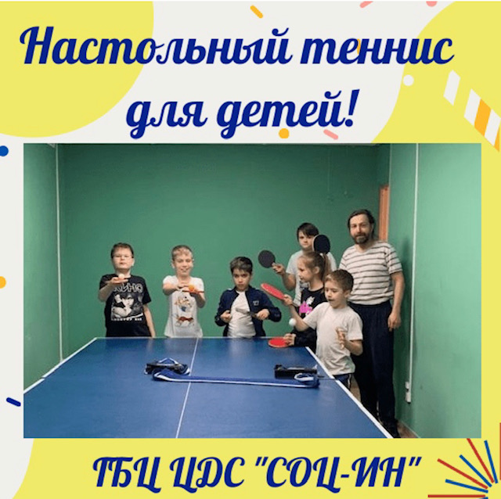
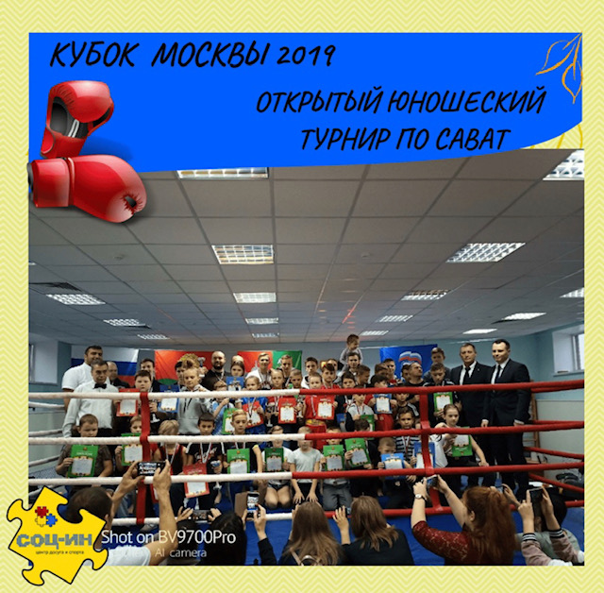
Спортивное направление
13 секций на бюджетной основе
3 секции на вне бюджетной основе
Всего занимается более 374
В рамках спортивного направления в 2019
было проведено 55 спортивных мероприятий
с участием 1040 человек
различного уровня
от окружного до международного

Slide 8
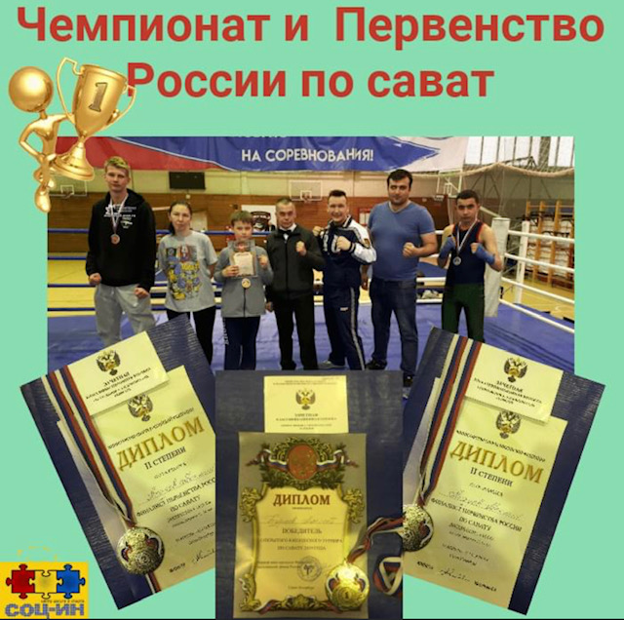
САВАТ
Чемпионат и Первенство Москвы - 9 золотых и 2 бронзовые медали​
​
Кубок Москвы 2019. Открытый юношеский турнир по сават - 8 золотых, ​2 серебряные и 3 бронзовые медали. ​
Первенство и Чемпионат Липецкой области по сават. -2 золотые и 1 серебряная медали.
Всероссийский турнир «Памяти Героя России Александра Соломатина» - 3 золотые, 2 серебряные, 4 бронзовых медали

Slide 9
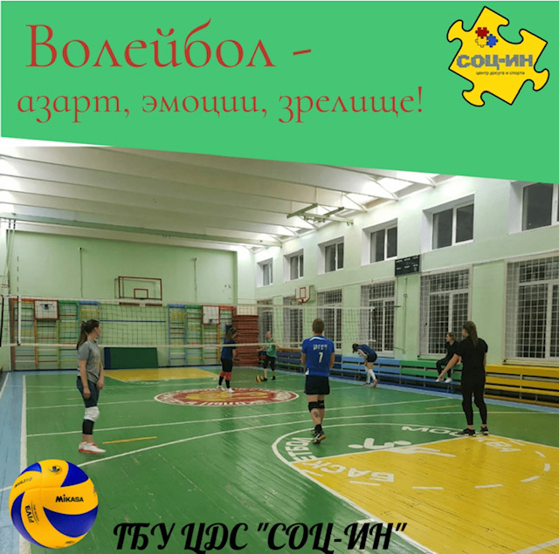
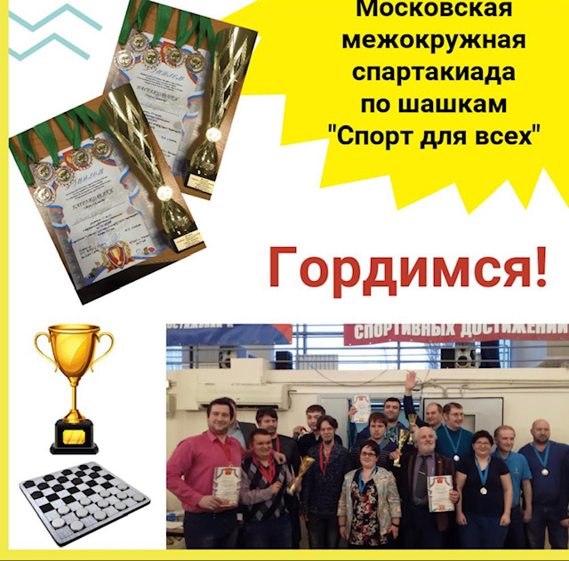
Спортивные мероприятия
В Московской межокружной спартакиаде по шашкам
«Спорт для всех» команда
ГБУ ЦДС «СОЦ-ИН»
завоевала 2 место.
Турниры по волейболу
Рождественский Турнир по мини-футболу
Учебно-тренировочные сборы

Slide 10
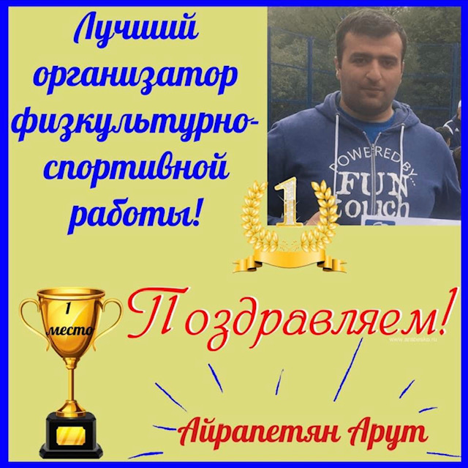
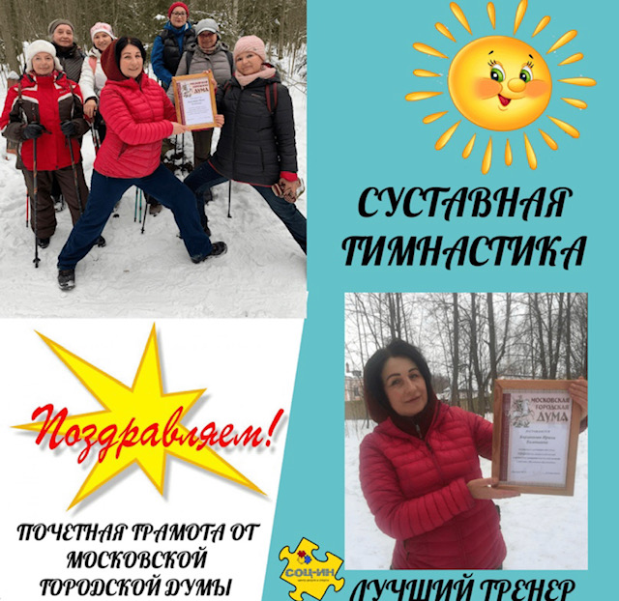
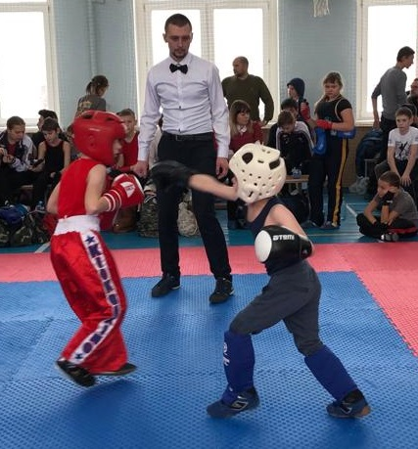
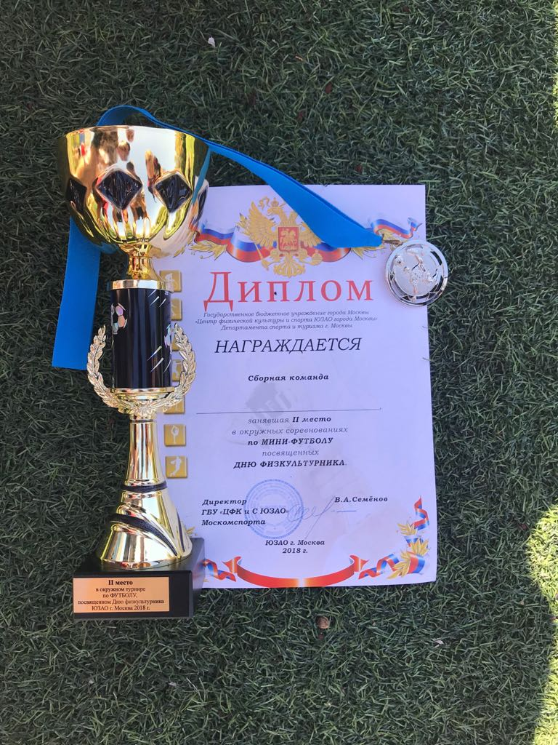
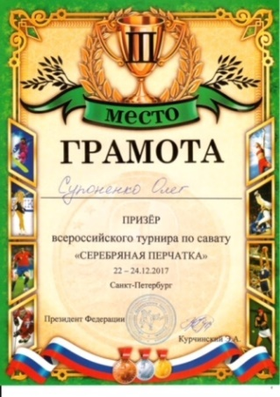
Наши лучшие тренера
Айрапетян Арут- инструктор по спорту, стал «Лучшим организатором спортивно-массовов работы по месту жительства» в ЮЗАО награжден Дипломом Министерства спорта РФ «За подготовку победителей и
призеров Кубка России по сават».
Тренер ГБУ ЦДС «СОЦ-ИН» Л.В. Лазарева награждена премией Мэра города Москвы в номинации «Лучший тренер по работе с детьми и подростками по месту жительству».
Борзенкова И.Е – тренер по скандинавской ходьбе, награждена грамотой от Московской Городской Думы за участие в культурно-массовых мероприятиях.
Д.Ю.Севостьянов - инструктор по спорту награжден почетной грамотой Департамента спорта и туризма города Москвы «За активное участие в работе Молодежного совета Департамента спорта и туризма города Москвы». ​

Slide 11
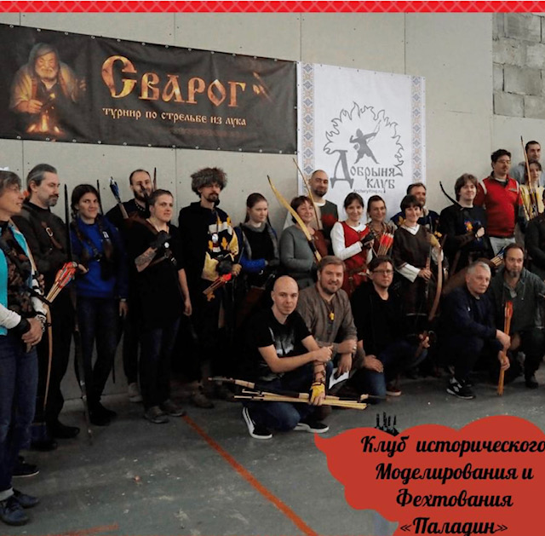
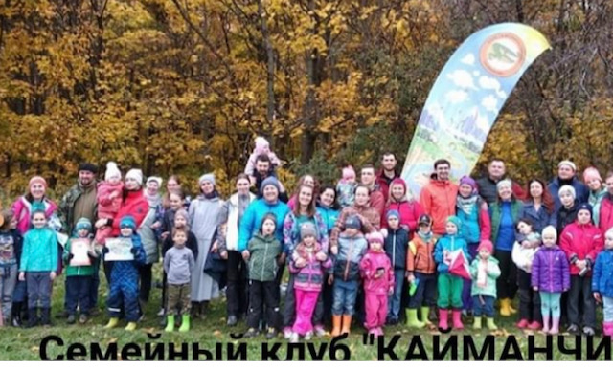
Организация и проведение мероприятий
В 2019 году проведено:
107 культурно-массовых мероприятиях,
с участием 3850 человек.
Работники и воспитанники приняли участие в
68 мероприятиях различного уровня:
районного-32,
городского-18,
международного-18.

Slide 12
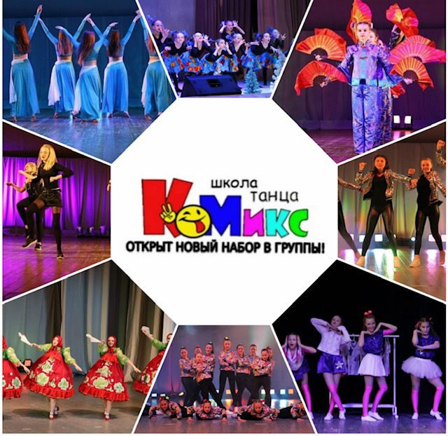
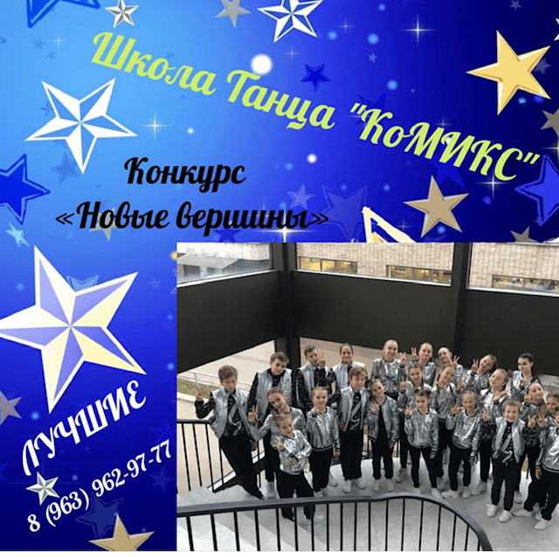
Международный фестиваль «Роза ветров»
(лауреаты 1 и 2 и 3 премии)
Церемония открытия конкурсной прогрммы «Новые вершины»
Международный фестиваль «Русский танец» (лауреаты 1 и 2 степени)
Конкурс «Я -МЕГАзвезда» ( 1 место)
Гала –концерт «Хрустальная туфелька» «Поющий круг» (лауреаты 1 и 2 степени)

Slide 13
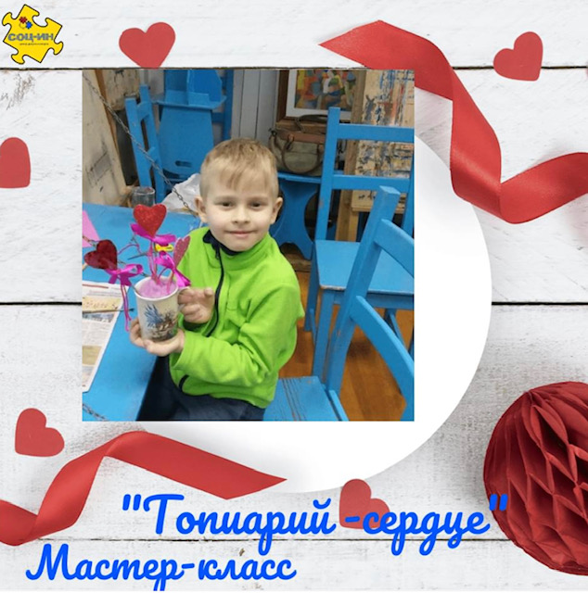
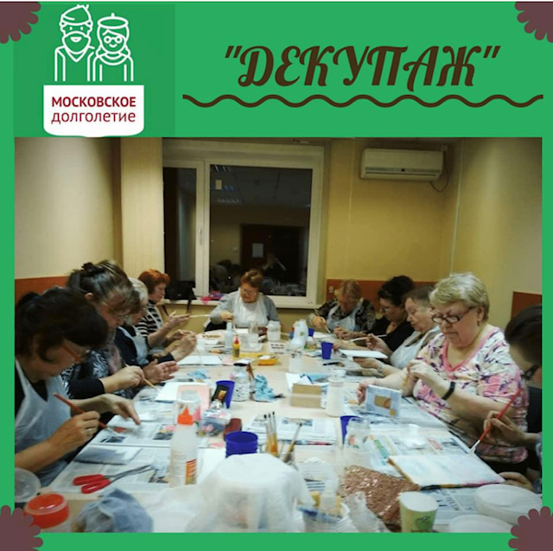
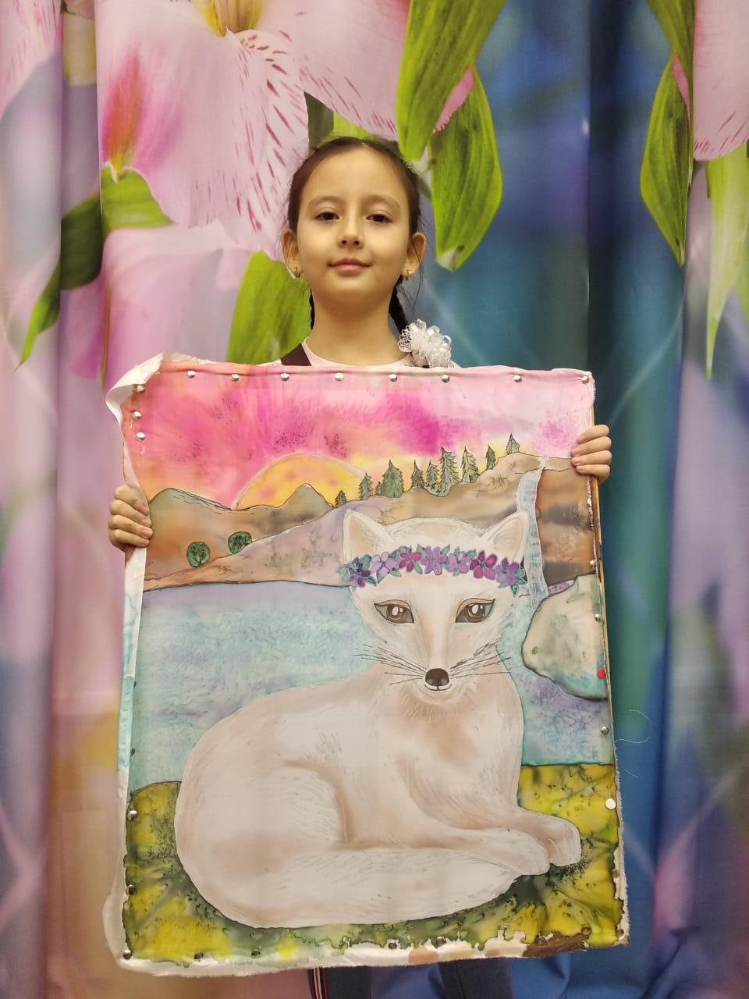
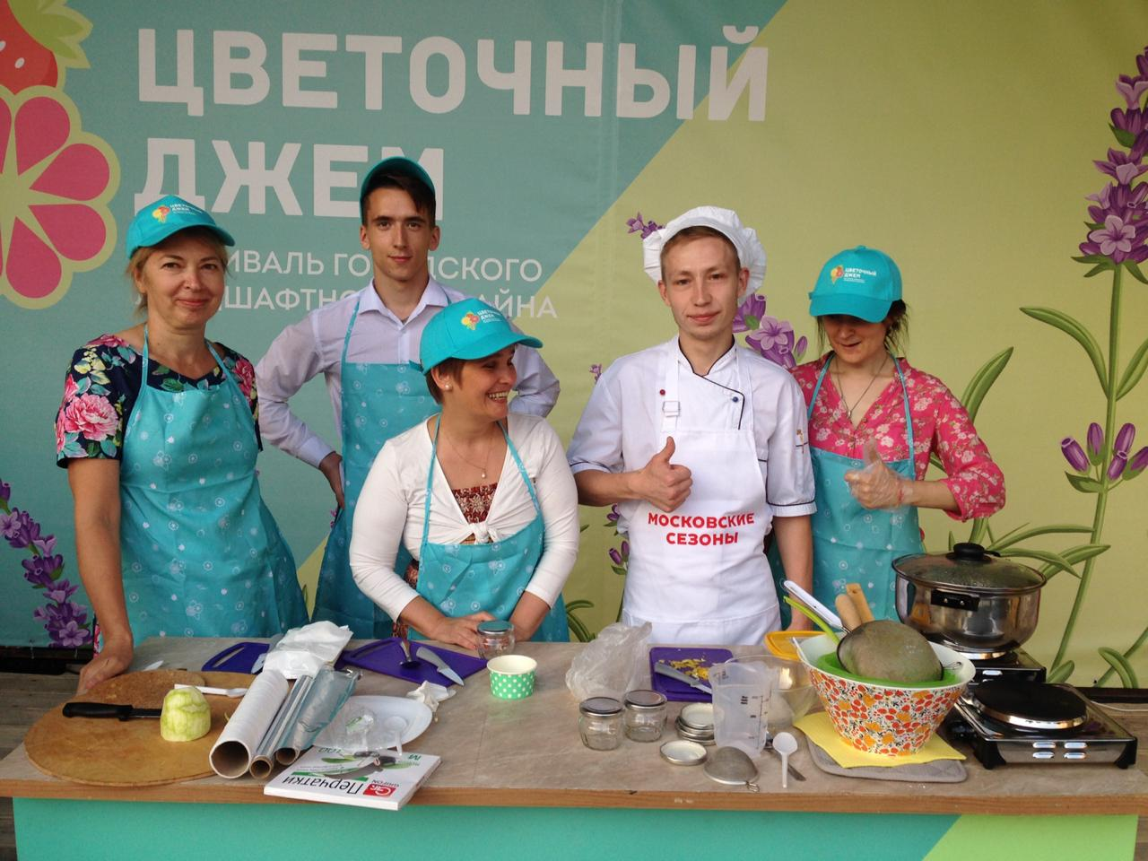
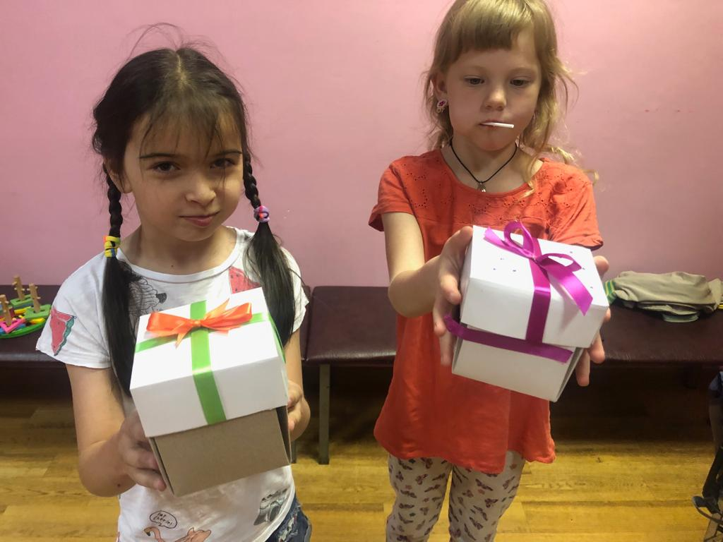
Художественно-прикладные студии

Slide 14
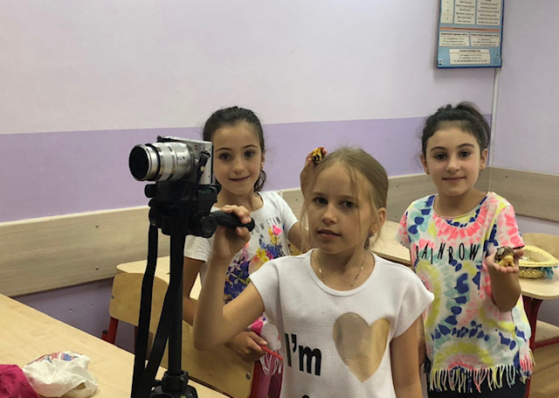
Мероприятия для молодежи
Свободное пространство «КАК ДОМА»
Квесты
Настольные игры
Международный турнир по кибер-спорту «Fifa»
Игры «Кто? Где? Когда?
Викторины
Просмотр новинок видео индустрии, фильмов.
Студия «Реальный репортер»
Исторический клуб «ПАЛАДИН»

Slide 15
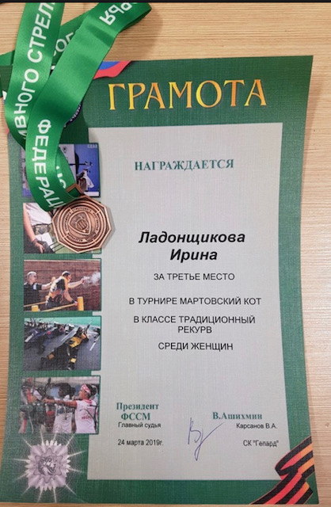
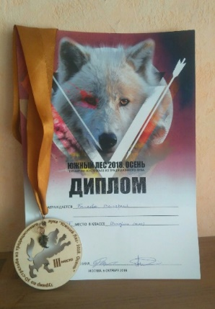
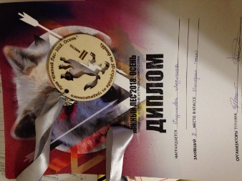
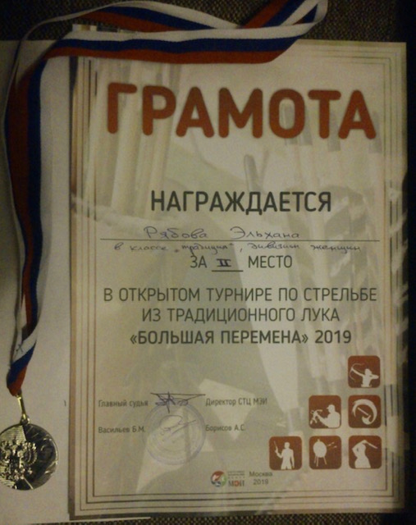
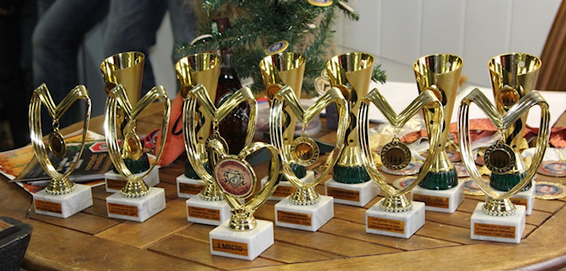
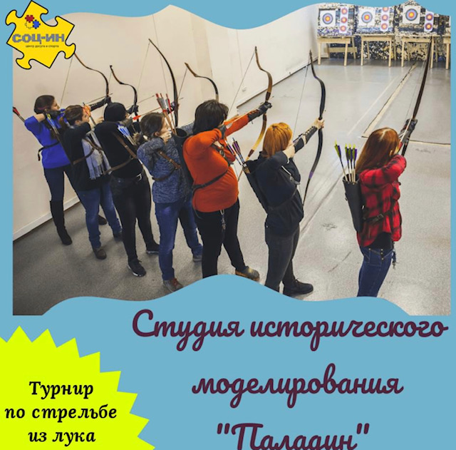
Исторического клуб «Паладин»
Участие в 16 турнирах городского
и международного
значения.
5 золотых медали.
8 серебряных
4 бронзовые медали

Slide 16
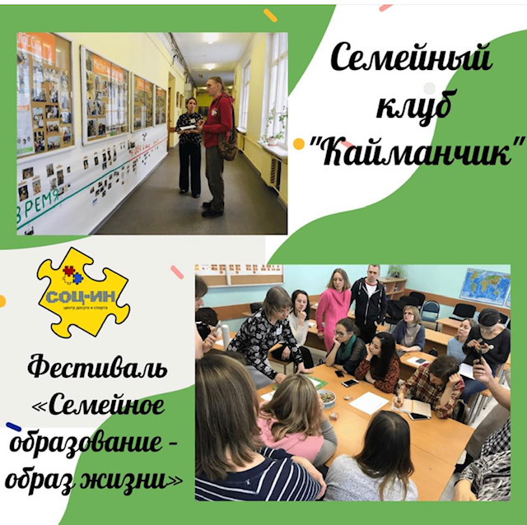
Семейный клуб «КАЙМАНЧИК»
Фестиваль «Семейное
образование- образ жизни»
Волонтерская деятельность
Краеведческая поездка
Квест по Усадьбе Ясенево
Праздник «День матери»

Slide 17
Наши Достижения

Slide 18
Мы на пространстве INTERNET
Наш сайт и страницы в социальных сетях
Сайт www.soc-in.ru

Slide 19
Благодарим за внимание!
Мы работаем для вас
Т.8-495-423-40-33

